Slide 1
XII НЕДЕЛЯ КОНТРАКТНЫХ ОТНОШЕНИЙ И ЗАКУПОК УЛЬЯНОВСКОЙ ОБЛАСТИ
ДЕЛОВАЯ ПРОГРАММА:
15 мая
ВЕБИНАР: Новации 44-ФЗ
КРУГЛЫЙ СТОЛ: Спрашиваем, выясняем, уточняем
16 мая
ВЕБИНАР: Планируем по 223-ФЗ. Проблемы и пути решения
17 мая
ВЕБИНАР: Особенности закупок медицинских изделий
ВЕБИНАР: Новации 223-ФЗ
18 мая
ПЛЕНАРНОЕ ЗАСЕДАНИЕ: Десять лет вместе с 44-ФЗ
ЛЕКЦИЯ: Вместе против коррупции!
ВЕБИНАР: Закупки у СМП
честные закупки: повышаем прозрачность и эффективность
19 мая
КРУГЛЫЙ СТОЛ: Как не попасть в РНП
ВЕБИНАР: С 223-ФЗ на 44-ФЗ: от теории к практике
Подведение итогов
15 – 19 мая 2023 года
г. Ульяновск

Slide 2
НОВАЦИИ 44-ФЗ И 223-ФЗ: ВАЖНО ЗНАТЬ И ПРАВИЛЬНО ПРИМЕНЯТЬ!

Slide 3
ВОПРОС № 1 КЛЮЧЕВЫЕ ИЗМЕНЕНИЯ И НОВОВВЕДЕНИЯ ЗАКОНОДАТЕЛЬСТВА ПО 44-ФЗ
Докладчик: Ульянова К.И.

Slide 4
ИЗМЕНЕНИЯ ПО ЗАКОНУ № 154-ФЗ
С 09.05.2023 вступили ключевые нововведения в части :
повышение ценового порога для:
«закупок с полки» с 3 до 5 млн руб. (электронная форма закупок у едпоставщика), годовой объем таких закупок не должен превышать 100 млн руб.;
электронного запроса котировок с 3 до 10 млн руб., а также снятие ограничения на объём таких закупок;
продление возможности проведения строительных закупок «под ключ» в срок до 1 января 2025 года;
заказчикам предоставлено право осуществлять закупки медицинских изделий и специализированных продуктов лечебного питания, необходимых пациенту по решению врачебной комиссии, с указанием конкретного товарного знака без возможности поставки эквивалента;
исключение федерального регулирования в части определения и обоснования НМЦК, при этом право регионального регулирования осталось (справочно: у нас методические рекомендации по применению методов определения НМЦК утверждены РП УО от 17.09.2018 № 411-пр (в ред. от 14.03.2023).

Slide 5
ИЗМЕНЕНИЯ ПО ЗАКОНУ № 154-ФЗ
Ключевые нововведения в части заключения контракта:
сокращение сроков согласования контрольными органами заключения контракта с едпоставщиком с 10 до 8 рабочих дней;
при заключении строительных контрактов «под ключ», предусматривающих выплату аванса, в такие контракты необходимо включать условие о размере аванса в отношении каждого этапа исполнения контракта;
устанавливается возможность заключения контракта со следующим участником закупки в случае принятия контрольным органом в сфере закупок решения об отказе во включении в РНП, с которым был расторгнут контракт, в связи с невозможностью надлежащего исполнения им условий контракта вследствие обстоятельств непреодолимой силы.
(Закон от 28.04.2023 № 154-ФЗ)

Slide 6
ИЗМЕНЕНИЯ ПО ПП РФ № 224
С 24.02.2023 действуют порядок осуществления в 2023 году кредитными организациями обособленного банковского сопровождения средств, предоставляемых на основании контрактов, заключаемых юрлицами, являющимися получателями средств из федерального бюджета на основании соглашений о предоставлении субсидий, договоров о предоставлении бюджетных инвестиций в соответствии со статьёй 80 БК РФ, контрактов, заключаемых юрлицами, получающими средства на основании договоров о предоставлении взносов в уставные капиталы юрлиц (их дочерних обществ), источником финансового обеспечения исполнения которых являются субсидии и бюджетные инвестиции.
(ПП РФ от 15.02.2023 № 224)

Slide 7
ИЗМЕНЕНИЯ В ПП РФ № 617
С 01.03.2023 действуют изменения в ПП РФ от 30.04.2020 № 617 в части:
- установления нового правила допуска промышленных товаров «второй лишний»;
- исключения перечня информации и документов, являющихся подтверждением страны происхождения товара, происходящего из ДНР и ЛНР;
- исключения условия о подтверждении страны происхождения отдельных видов промышленных товаров путём предоставления сертификата СТ-1;
- добавления 7 новых позиций в перечень отдельных видов промышленных товаров (например: 27.32 - Провода и кабели электронные и прочее).
(ПП РФ от 28.02.2023 № 318)

Slide 8
ИЗМЕНЕНИЯ ПО ПП РФ № 348
С 07.03.2023 действует ряд изменений в авансировании государственных контрактов в 2023 году:
- аванс от 30 до 50% суммы контракта - если денежные средства подлежат казначейскому сопровождению. Данное право распространяется на главных распорядителей средств федерального бюджета и подведомственных им получателей средств федерального бюджета;
- аванс от 30 до 90% суммы контракта - если денежные средства подлежат казначейскому сопровождению и контракты заключены для реализации решений об осуществлении капвложений в объекты капстроительства госсобственности РФ на территориях некоторых субъектов РФ.
(ПП РФ от 06.03.2023 № 348)

Slide 9
ИЗМЕНЕНИЯ В ПП РФ № 878 и № 278
С 04.04.2023 действуют изменения, внесённые в следующие акты:
1) ПП РФ от 24.07.2017 № 878 «О порядке формирования единого госреестра заключений экспертизы проектной документации объектов капстроительства…»;
2) ПП РФ от 01.03.2022 № 278 «Об утверждении Правил принятия решения о признании проектной документации типовой проектной документацией и Правил использования …».
Изменениями установлены правила принятия решений о признании функционально-технологических, конструктивных, инженерно-технических и иных решений, содержащихся в типовой проектной документации, типовыми проектными решениями.
Определены критерии для признания проектной документации объекта ИЖС типовой проектной документацией и проектного решения типовым проектным решением.
(ПП РФ от 25.03.2023 № 474)

Slide 10
ИЗМЕНЕНИЯ В ПП РФ № 102
В ПП РФ от 05.02.2015 № 102 были внесены следующие изменения:
- исключения перечня информации и документов, являющихся подтверждением страны происхождения товара, происходящего из ДНР и ЛНР;
- из кода ОКПД2 32.50.13.190 (пробирок вакуумных для взятия венозной крови) исключили 8 видов медицинского изделия;
- исключили из перечня позиции анализаторы биохимические, в том числе автоматические и мониторы фетальные (ОКПД2 26.60.12.119 и 26.60.12.123).
(ПП РФ от 28.02.2023 № 318;
ПП РФ от 27.03.2023 № 486)

Slide 11
ИЗМЕНЕНИЯ В ПП РФ № 878
С 20.04.2023 действуют изменения в ПП РФ от 10.07.2019 № 878:
Для закупки отдельной радиоэлектроники ввели двухуровневую систему допуска:
- при наличии хотя бы одной заявки с предложением радиоэлектроники 1 уровня (отечественный центральным процессором), отвечающая условиям – отклоняется все остальные. Если в предмет закупки входит прочая, соблюдают еще одно условие прочая продукция должна быть из ЕАЭС;
- если таких предложений нет, для товаров 2 уровня применяют общий механизм отклонения заявок.
Участник должен указывать номер реестровой записи, а также сведения о 1 уровне радиоэлектроники (в случае наличия).
Изменили правила формирования и ведения единого реестра и изложили в новой редакции перечень радиоэлектронной продукции
(ПП РФ от 27.03.2023 № 486)

Slide 12
ИЗМЕНЕНИЯ В ПП РФ № 616
В ПП РФ от 30.04.2020 № 616 внесены следующие изменения:
- исключены из перечня информации и документов, являющихся подтверждением страны происхождения товара, происходящего из ДНР и ЛНР, в том числе порядок ведения реестра промышленной продукции, произведённой в ДНР и ЛНР;
- добавлены 7 новых позиций в перечень промышленных товаров (например: 29.10.59.340 – Вездеходы и иное оборудование);
- исключены из перечня промышленных товаров 5 позиций (например: 30.92.10 – Велосипеды двухколесные и другое оборудование);
- исключена возможность подтверждения производства продукции на территории РФ выпиской из единого реестра российской радиоэлектронной продукции.
(ПП РФ от 28.02.2023 № 318;
ПП РФ от 27.03.2023 № 486)

Slide 13
ИЗМЕНЕНИЯ ПО ПП РФ № 498
С 01.05.2023 действуют новые типовые условия контрактов на оказание услуг питания детей, обучающихся по образовательным программам начального общего, основного общего и среднего общего образования.
Рекомендуется обеспечить применение условий с учётом социально-демографических факторов, национальных и местных особенностей питания населения.
(ПП РФ от 29.03.2023 № 498)

Slide 14
ИЗМЕНЕНИЯ ПО ПП РФ № 572
С 19.04.2023 действуют новые типовые условия контрактов на выполнение работ по ремонту автомобильных дорог, искусственных дорожных сооружений.
В новых типовых условиях уточнили обязанности сторон, закрепили положения о приостановке работ и гарантии качества их результата. Гарантийные сроки на конструктивные элементы автодороги, искусственных дорожных сооружений конкретизировали.
(ПП РФ от 08.04.2023 № 572)

Slide 15
ИЗМЕНЕНИЯ В ПРИКАЗ №326/ПР
С 25.03.2023 действуют изменения, внесённые в Методику расчёта индексов изменения сметной стоимости строительства, утверждённую приказом Минстроя России от 05.06.2019 № 326/пр в части:
- расчёта сметной стоимости затрат на перевозку грузов для строительства железнодорожным транспортом;
- расчёта индексов изменения сметной стоимости оплаты труда;
- определения размера средств на оплату труда;
- расчета индексов изменения сметной стоимости пусконаладочных работ;
проведения анализа изменений текущей стоимости строительных ресурсов.
(Приказ Минстроя России от 13.01.2023 № 17/пр)

Slide 16
РЕГИОНАЛЬНЫЕ АКТЫ
ПП УО от 05.05.2023 № 205-П внесены изменения в ПП УО от 12.02.2015 № 30-П «Об определении случаев банковского сопровождения контрактов» в части дополнения перечня случаев, при которых банковское сопровождение контрактов не осуществляется, а именно: включение в данный перечень контрактов, средства на финансовое обеспечение которых подлежат в случаях, установленных в соответствии с ПП РФ от 24.11.2021 № 2024 «О правилах казначейского сопровождения» и бюджетным законодательством Российской Федерации, казначейскому сопровождению.

Slide 17
ВОПРОС № 2 КЛЮЧЕВЫЕ ИЗМЕНЕНИЯ В СФЕРЕ КОРПОРАТИВНЫХ ЗАКУПОК
Докладчик: Гафуров Д.М.

Slide 18
ИЗМЕНЕНИЕ ПО ЗАКОНУ № 498-ФЗ
С 01.01.2023 внесены изменения в 223-ФЗ, предусматривающие уточнение в соответствии с Федеральным законом от 14.07.2022 № 255-ФЗ «О контроле за деятельностью лиц, находящихся под иностранным влиянием» термина «участник закупки».
В 223-ФЗ установили, что на стороне участника закупки не могут выступать юридические/физические лица, являющиеся иностранными агентами.
(Федеральный закон от 05.12.2022 № 498-ФЗ )

Slide 19
ИЗМЕНЕНИЕ ПО ЗАКОНУ 104-ФЗ
С 01.04.2023 действуют изменения 223-ФЗ в части:
регулирования осуществления корпоративных закупок закрытым способом (закрытым конкурсом, закрытым аукционом, закрытым запросом котировок);
уточнения перечня информации, неподлежащей размещению в единой информационной системе в сфере закупок.
(Федеральный закон от 16.04.2022 № 104-ФЗ )

Slide 20
ИЗМЕНЕНИЕ ПО ЗАКОНУ № 109-ФЗ
С 01.04.2023 внесены изменения в 223-ФЗ, предусматривающие, что информация о независимой гарантии, выданной участнику из числа СМСП, должна быть включена в реестр независимых гарантий, предусмотренный частью 8 статьи 45 44-ФЗ
(Федеральный закон от 16.04.2022 № 109-ФЗ )

Slide 21
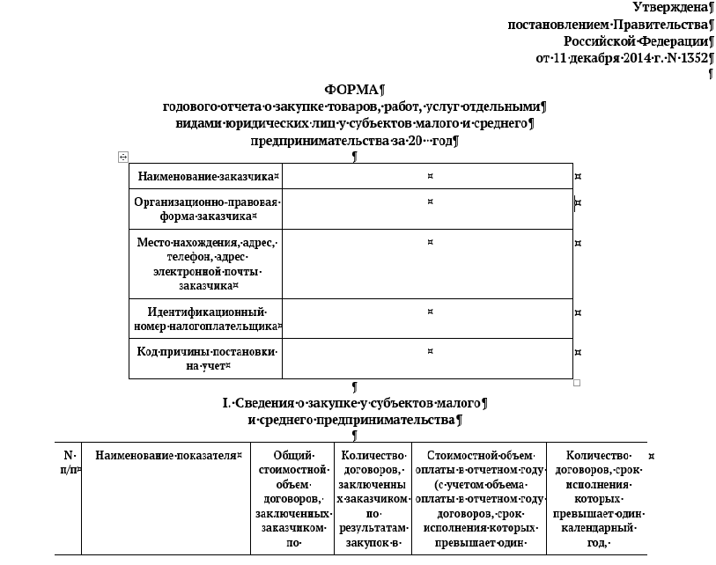
ИЗМЕНЕНИЕ В ПП РФ № 1352
С 01.01.2023 действуют изменения, внесённые в ПП РФ от 11.12.2014 № 1352, в части уточнения формы годового отчёта о закупке товаров, работ, услуг отдельными видами юридических лиц у СМСП.
Форма дополнена следующими 2 абзацами:
договоры, заключённые по результатам закупок лизинговыми компаниями предметов лизинга, в случае если НМЦД обязательного договора купли-продажи, заключаемого для выполнения своих обязательств по договору лизинга, превышает 400 млн. руб.;
договоры, заключённые по результатам закупок гарантирующими поставщиками и сетевыми организациями приборов учёта электрической энергии, иного оборудования и нематериальных активов, которые необходимы для обеспечения коммерческого учёта электрической энергии.
(ПП РФ от 31.10.2022 № 1946 )

Slide 22
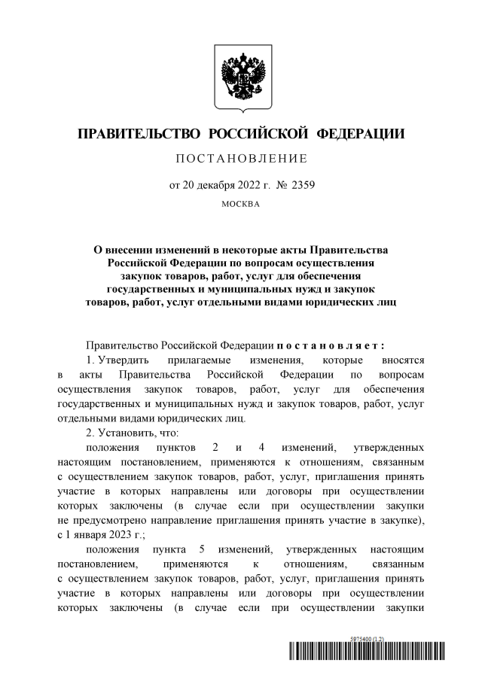
ИЗМЕНЕНИЕ В ПП РФ № 1352
С 01.01.2023 исключено требование о достижении заказчиками, осуществляющими закупки в соответствии с ПП РФ от 06.03.2022 № 301 «Об основаниях не размещения в единой информационной системе в сфере закупок товаров, работ, услуг для обеспечения государственных и муниципальных нужд сведений о закупках товаров, работ, услуг, информации о поставщиках (подрядчиках, исполнителях), с которыми заключены договоры», отдельного минимального объема закупок в размере 25%, участниками которых являются только субъекты МСП.
(ПП РФ от 20.12.2022 № 2359 )

Slide 23
ИЗМЕНЕНИЕ В ПП РФ № 2013
Минимальная доля закупок следующих видов товаров российского происхождения должна составлять:
22.19.60.111 - хирургические резиновые перчатки. Доля - 20%;
26.60.12.111 - электрокардиографы. Доля - 60%;
27.40.39 - светильники и осветительные устройства прочие, не включенные в другие группировки. Доля - 90%.
В ряде позиций уточнили размер квот. Так, для приборов оптических и фотографического оборудования обязательный минимум снизили с 90% до 70%.
Для некоторых позиций минимальную долю исключили. Например, минимальная доля расходных материалов для аппаратов ИВЛ.
С 01.03.2023 года изменена минимальная доля закупок товаров российского происхождения
(ПП РФ от 28.02.2023 № 318)

Slide 24
ИЗМЕНЕНИЕ В ПП РФ № 908
информации и документов о закупках, по которым Правительство РФ приняло специальное решение о не размещении сведений о таких закупках на официальном сайте ЕИС
С 01.04.2023 года скорректирован порядок размещения в ЕИС положения о закупке, информации о закупке.
Информация и документы, предусмотренные Положением о размещении в ЕИС положения о закупке, типового положения о закупке, информации о закупке, размещаются на официальном сайте, за исключением:
раздела положения о закупке, содержащий перечень взаимозависимых лиц, предусмотренных пунктом 13 части 4 статьи 1 Закона № 223-ФЗ
(при размещении такого перечня в ЕИС)
информации и документов о закупках, по которым заказчик принял решение не размещать на официальном сайте ЕИС
(ПП РФ от 31.10.2022 № 1946)

Slide 25
ИЗМЕНЕНИЕ В ПП РФ от 31.10.2014 № 1132
Информация об обеспечении исполнения договора:
способ обеспечения исполнения договора;
размер обеспечения исполнения договора.
Сведения о поставщике (подрядчике, исполнителе):
наименование организации (для юридических лиц);
указание ФИО (для физических лиц).
Информация и документы об исполнении договора:
информация и документы об оплате договора;
информация о прекращении обязательств поставщика обеспеченных независимой гарантией, и дата такого прекращения
С 01.04.2023 года уточнен перечень информации по конкурентным закупкам среди СМСП, которая включается в реестр договоров:
(ПП РФ от 31.10.2022 № 1946)

Slide 26
РЕГИОНАЛЬНЫЕ АКТЫ
Утверждение Правил подписания и утверждения заключений и уведомлений, выдаваемых по результатам мониторинга соответствия планов закупки товаров, работ, услуг, годовых отчётов о закупке у субъектов малого и среднего предпринимательства
19.04.2023 принято ПП УО № 164-П «Об утверждении Правил подписания и утверждения заключений и уведомлений, выдаваемых по результатам мониторинга соответствия утверждённых планов закупки товаров, работ, услуг, планов закупки инновационной продукции, высокотехнологичной продукции, лекарственных средств, изменений, внесённых в такие планы, годовых отчётов о закупке у субъектов малого и среднего предпринимательства, годовых отчётов о закупке инновационной продукции, высокотехнологичной продукции (в части закупки у субъектов малого и среднего предпринимательства), оценки соответствия проектов планов закупки товаров, работ, услуг, проектов планов закупки инновационной продукции, высокотехнологичной продукции, лекарственных средств, проектов изменений, вносимых в такие планы, требованиям законодательства Российской Федерации, предусматривающим участие субъектов малого и среднего предпринимательства в закупке»
Признание утратившим силу постановления Правительства Ульяновской области от 10.03.2016 № 89-П

Slide 27
РЕГИОНАЛЬНЫЕ АКТЫ
27.04.2023 принято ПП УО № 180-П «Об утверждении Правил осуществления ведомственного контроля за соблюдением областными государственными бюджетными и автономными учреждениями, а также областными государственными унитарными предприятиями требований Федерального закона «О закупках товаров, работ, услуг отдельными видами юридических лиц» и иных принятых в соответствии с ним нормативных правовых актов Российской Федерации».
соответствие требованиям Закона № 223-ФЗ и иных принятых в соответствии с ним нормативных правовых актов Российской Федерации
соответствие положения о закупке типовому положению о закупке, утверждённому уполномоченным Правительством Ульяновской области исполнительным органом Ульяновской области;
соответствие положения о закупке и вносимых в него изменений обязательным требованиям.

Slide 28
ИЗМЕНЕНИЯ В ТИПОВОЕ ПОЛОЖЕНИЕ
уточнение понятия заказчика закупки в соответствии с Федеральным законом от 14.07.2022 № 255-ФЗ «О контроле за деятельностью лиц, находящихся под иностранным влиянием»
дополнения типового положения разделом 9.5.1 «Обеспечение исполнения договора»
Приказом Агентства государственных закупок Ульяновской области от 06.03.2023 № 6-Пр внесены изменения в типовое положения о закупке товаров, работ, услуг областными государственными бюджетными и автономными учреждениями:

Slide 29
Присоединяйтесь к нам в социальных сетях «ВКонтакте» и «Одноклассники»!

